Slide 1
Считалки
Подготовила и провела учитель начальных классов Похожалова З. В.
2014 год

Slide 2
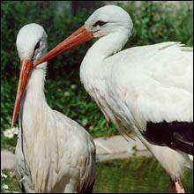
Аист – птица, аист – птица, что тебе ночами снится? -Мне? Болотные опушки! -А ещё? Лягушки! Их ловить- не изловить! Вот и всё! Тебе водить!

Slide 3
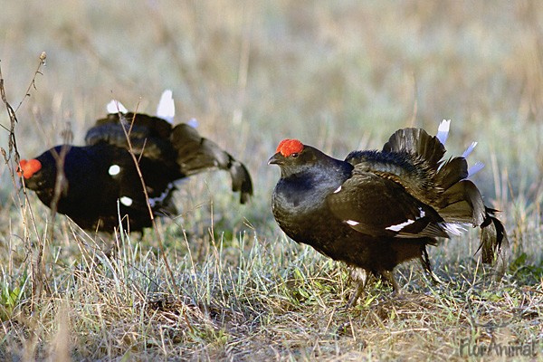
Как за нашим за двором стоит чашка с творогом. Прилетели две тетёрки, Поклевали – улетели, Поклевали – улетели, На лугу зелёном сели.

Slide 4
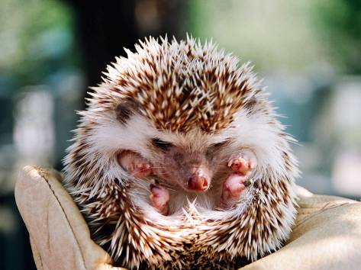
Ёжик – ёжик, чудачок.
Сшил колючий пиджачок.
Встал в кружок и ну считать,
Нам водилку выбирать!

Slide 5
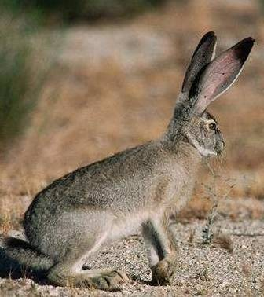
Зайчишка – трусишка
По полю бежит
В огород забежал,
Капустку нашёл,
Морковку нашёл,
Сидит грызёт.
Хозяин идёт!

Slide 6
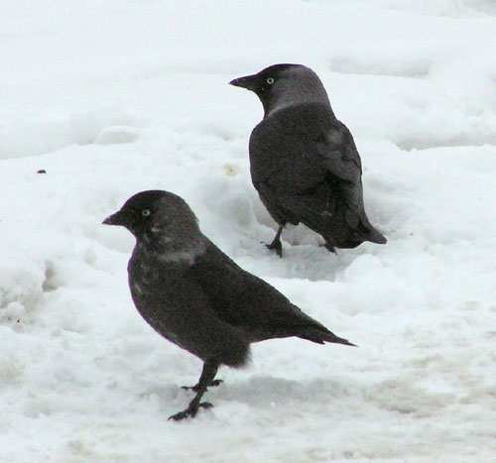
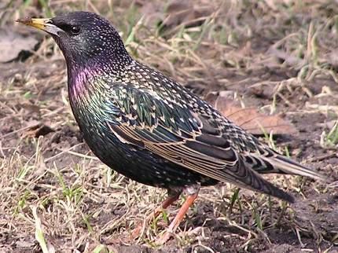
Начинается
Считалка:
На дубу – Скворец и галка.
Улетел
Домой
Скворец.
И считалочке
Конец.

Slide 7
Подогрела чайка чайник,
Пригласила восемь чаек.
Прилетели все на чай!
Сколько чаек – отвечай!
Ходит свинка по бору,
Рвёт траву – мураву
И в корзиночку кладёт.
Этот выйдет
Вон пойдёт.

Slide 8
Завтра с неба прилетит
Синий – синий – синий кит.
Если веришь – стой и жди,
А не веришь – выходи.
Шла коза по мостику
И виляла хвостиком.
Зацепила за перила,
Прямо в речку угодила.
Кто не верит – это он,
Выходи из круга вон!

Slide 9
-Мышка, мышка –
Длинный хвостик,
Ты не прячься глубоко. –
Приглашает кошка в гости
Пить парное молоко.
Мышка в норке пропищала:
-Пусть поищет чудака.
Я достала крошку сала,
Обойдусь без молока.
- Что ты прячешься, трусишка
-Вылезай из норки вон! -
- Поиграем в кошки – мышки.
- Мышка – ты!
- А кошка – он!

Slide 10
Спасибо за внимание!

